Slide 1
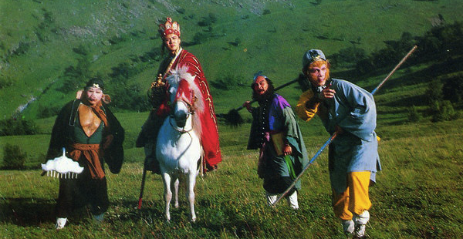
How to Get There? 怎么去？
Lesson 2: Explore

Slide 2
语法运用 句型1: 又…又…
Activity 3: Practice Grammar Pattern in Context (1)

Slide 3
句型1: 又…又… Subj. + 又 + Adj. 1 + 又 + Adj. 2 "both… and… ” The two adjective phrases connected express similar qualities, either both positive or both negative.
Tall & Handsome
他很高, 也很帅。
他又高又帅。
http://favim.com/media/uploads/images/orig/140323/cool-fashion-handsome-men-Favim.com-1532456.jpg

Slide 4
又…又… Subj. + 又 + Adj. 1 + 又 + Adj. 2 "both… and… ” The two adjective phrases connected express similar qualities, either both positive or both negative.
Big & Bright
房子很大，也很liàng。
房子又大又liàng 。
Liàng as in Piàoliàng
http://s5.favim.com/orig/140918/beautiful-big-dream-house-lights-Favim.com-2080605.jpg

Slide 5
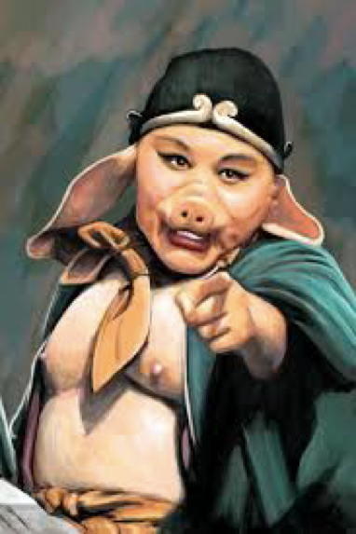
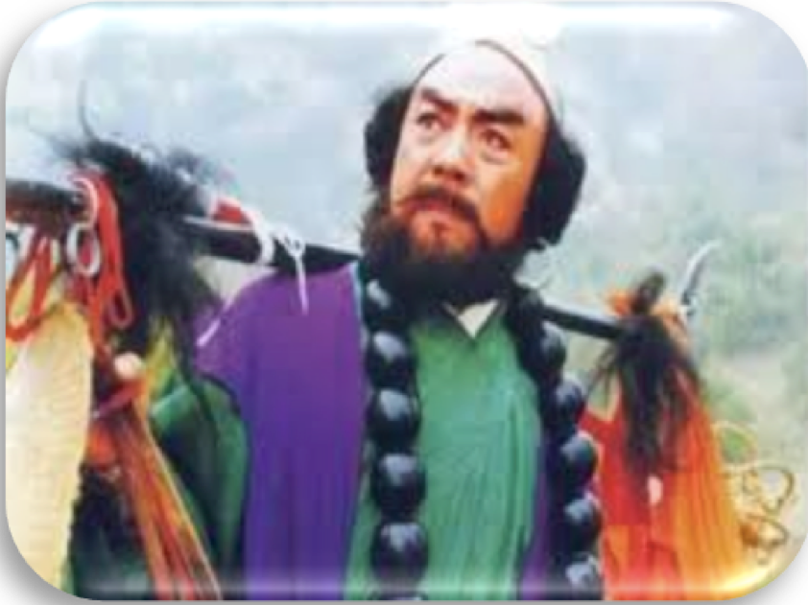
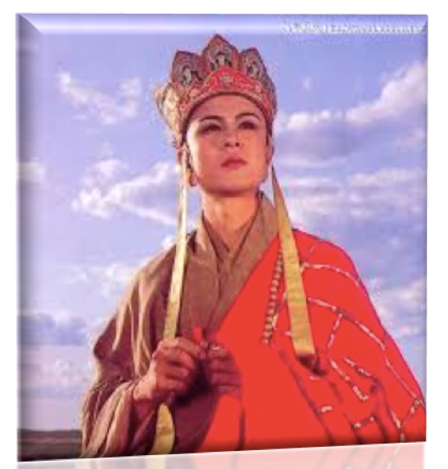
又…又… Subj. + 又 + Adj. 1 + 又 + Adj. 2 "both… and… ” The two adjective phrases connected express similar qualities, either both positive or both negative.
Cōngmíng
帅
Bèn
2
3
Táng Sēng
孙
Wù
kōng
猪
八
jiè
Shā Sēng
白Lóng马
Bái
Lǎn
Pàng
1
4
问题：
你觉得猪八jiè 人怎么样？
孙Wùkōng 呢？
Táng Sēng呢？

Slide 6
理解句子：又…又… Subj. + 又 + Adj. 1 + 又 + Adj. 2 “both… and… ”
What do you think of the testing preparation service in this organization?
How about the broadband service provided by China Unicom?

Slide 7
理解句子：又…又… Subj. + 又 + Adj. 1 + 又 + Adj. 2 “both… and… ”
孙Wùkōng: 坐飞机又快又shūfu
孙Wùkōng 想坐飞机
孙Wùkōng 不想坐飞机
猪八jiè: 坐高铁可以吃吃喝喝，还可以看美女。
猪八jiè 想坐高铁，因为他又喜欢吃吃喝喝，又喜欢看美女
猪八jiè 想坐高铁，但是他只喜欢吃吃喝喝，不喜欢看美女
猪八jiè 想坐高铁，但是他只喜欢看美女，不喜欢吃吃喝喝
孙
Wù
kōng
猪
八
jiè

Slide 8
又…又… Subj. + 又 + Adj. 1 + 又 + Adj. 2 "both… and… ” The two words shouldn't contrast in feeling. It is important to note they must both be bad or both be good.
Fast & fun
骑马又快又好玩儿。
http://lxooopic.b0.upaiyun.com/wp-content/uploads/2009/11/kazakh-children.jpg

Slide 9
又…又… Subj. + 又 + Adj. 1 + 又 + Adj. 2 "both… and… ” Use the following words to describe the transportation each person (or persons) likes and state why.
对比：好的地方， 不好的地方 | 又 | 又
快
慢
走路
好 玩儿
不shūfu
坐飞机
Shūfu
Lèi
坐船
学 知识
有fēng
坐高铁
长 见识
Yuǎn
骑马

